Slide 1

Designuppgift
Av Tor Eriksson

Slide 2

Målet
Målet med detta uppdrag var att framställa ett bra och passande alternativ åt företaget Hjärta Addition HB när det kommer till deras kontors och nätverksutrustning.

Slide 3
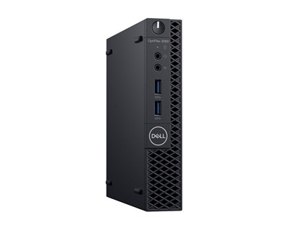
Stationär dator
Dell OptiPlex 3060 Micro
Denna dator är ett riktigt krafthus i ett litet paket som erbjuder bra prestanda utan att kompromissa med storleken. Som både kan kopplas upp med Ethernet kabel eller Trådlöst till kontorets nätverk.

Slide 4
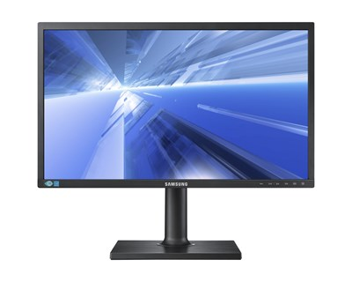
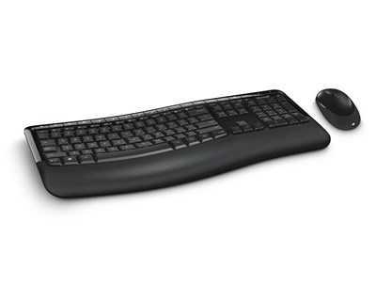
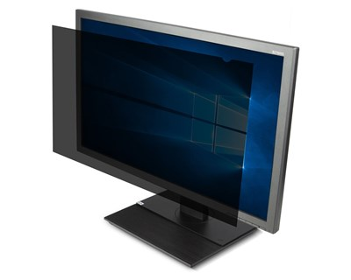
Tillbehör
Som tillbehör till den stationära datorn valde jag att erbjuda en skärm som visar en klar skärpa samt är flexibel och justerbar parkopplat med ett sekretessfilter samt Microsofts Comfort modell av tangentbord och datormus

Slide 5
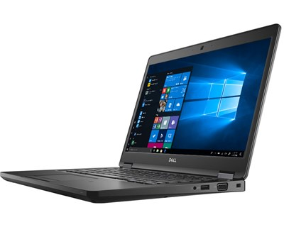
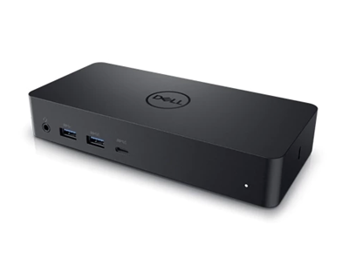
Laptop
Som bärbart alternativ till de anställda valde jag en Dell Latitude 5490 kopplat med en Dell Universal Dock D6000 då det är en smidig och lätt laptop med otroligt balanserad prestanda och användarvänlighet vilket gör det till den perfekta bärbara datorn för er.

Slide 6
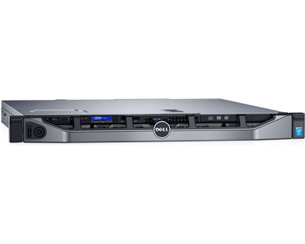
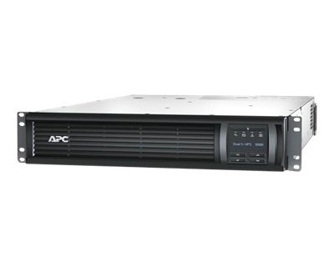
AD servrar
För att driva eran verksamhet och det AD som krävs så har jag valt ut två stycken Dell EMC PowerEdge R230 tillsammans med 2 stycken 2 TB hårddiskar var för att totalt ge varje server 4 TB utrymme varav en av diskarna skall agera som en back-up.

Slide 7
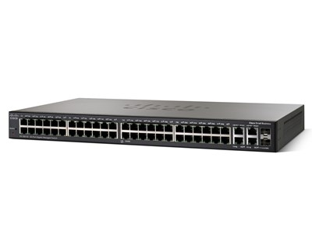
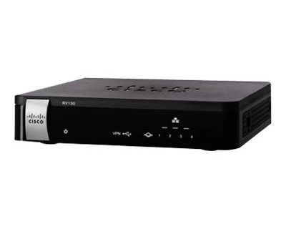
Nätverk
Till nätverket valde jag ut en otroligt snabb och säker router från Cisco som erbjuder Gigabit nät samt en testad och säker VPN. Jag har även valt ut två 48-ports switchar som lämnar mer än tillräckligt med utrymme för att hushålla både servrar, skrivare, projektorer och datorer med utrymme för utbyggnad och utveckling av företaget.
För att driva de accesspunkter som placeras runt om i kontoret har en PoE switch valts ut.

Slide 8
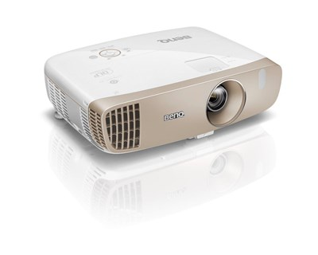
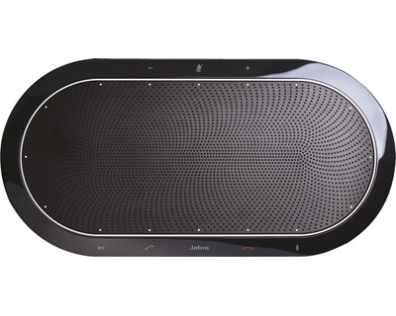
Konferens
Till konferensrummen har jag valt att placera ut en BenQ projektor som visar en skarp och ljus bild för att underlätta presentationer och möten.
Jag har även placerat ut en konferenstelefon från Jabra i varenda mötesrum.

